Slide 1
指纹识别
2007010216刘桐
2007010217宋帅良
Fingerprint recognition

Slide 2
目 录
1
指纹识别技术简介
2
指纹识别技术的发展演变
3
指纹识别技术的基本原理
4
指纹识别技术的实际应用
5
指纹识别技术的前景

Slide 3


1
简介

Slide 4
简介
指纹识别是生物特征识别技术中最重要、应用最广泛的技术。它利用指纹特征的唯一
性和终身不变性，通过识别对象的指纹进行分类比对从而进行判别。随着计算机硬件
性能的飞速提高和价格的不断降低，指纹识别技术已经突破司法、刑侦领域进入民用
领域，并取得了快速的发展。
分类
按照采集方式可以分为光学式指纹识别，电容式指纹识别，超声波指纹识别。

Slide 5
优 点
速度快，方便
易推广，应用广泛
较高的稳定性与可靠性
缺 点
部分人的指纹特征少
科学研究表明一定亲缘关系的人的指纹有一定吻合度
取样条件高

Slide 6
2
发展演变

Slide 7
指纹学的诞生与手工管理系统
19世纪，英国的富尔兹医生发明了指纹鉴别法，第一次从经验的基础转换为科学的轨道上来，后来的亨利与高尔顿更进一步完善了指纹鉴定的理论基础。指纹手工管理系统是通过一个统一的标准，通过人工进行比对指纹。广泛应用于20世纪初中期。
指纹半自动管理系统与指纹自动识别系统
半自动管理系统是指纹输入计算机，人工使用分析仪分析存储。
而20世纪70年代，fbi与巴黎警察局研制出了世界首款自动化系统，自此逐渐出现了一些商用系统，如FBI系统，Morphp系统，至八十年代末期，西方各国纷纷淘汰半自动管理系统，从此开创了指纹自动识别系统的辉煌

Slide 8
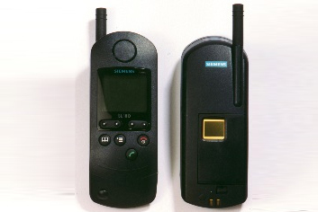
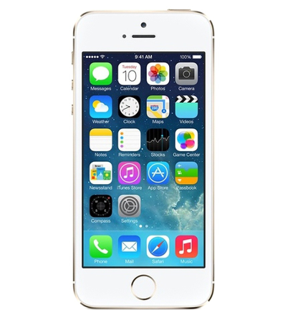
二十世纪九十年代，指纹识别进入民用消费市场，（图为1998年西门子生产的全球首款指纹识别手机）
2013年9月，苹果公司发布iPhone5s，是全球首款正面按压式指纹识别的手机，该款手机还拥有一个完整的生态系统，引领了指纹识别在手机领域大范围应用的先河。

Slide 9
3
基本原理

Slide 10
指纹识别的基本流程框架
指纹采集
指纹图像处理
特征提取
指纹数据库
指纹匹配
实施采集
指纹图像
指纹图像处理
特征提取
输出结果

Slide 11
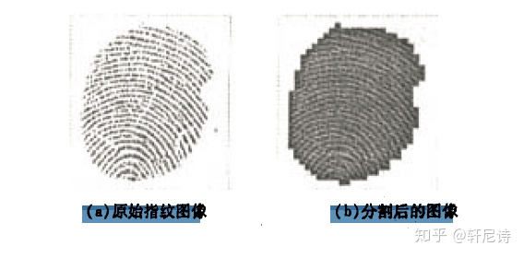
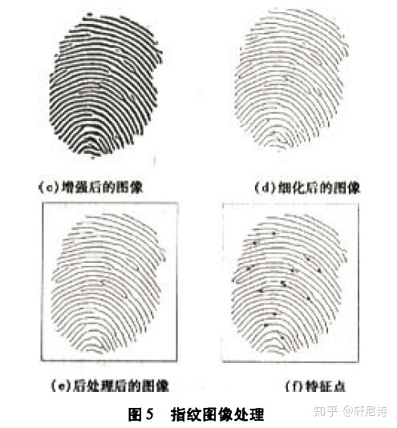
算 法 浅 析
采集
分割
增强

Slide 12
算法浅析
后处理
特征提取

Slide 13
特征点匹配
对于要匹配的指纹图像，经过预处理、后处理和特征点提取也建立了一个特征模板，去和数据库中已有的特征模板进行匹配，从而得到结果。

Slide 14
应 用
安全
支付
银行
指纹识别
考勤
医疗
门禁
刑侦
智能社区

Slide 15
发 展 趋 势
活体检测与指纹识别结合
1
2
指纹识别与信息登记一体化
提升算法精度，提高识别准确率
3
4
智能门锁的核心

Slide 16
Thanks

